Slide 1
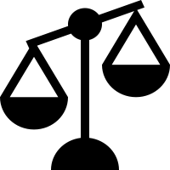
Proyecto de investigación: prefrencias sobre la redistribución
Seminario de investigación
Alejandro Rivera Ortiz
ITAM

Slide 2
Proyecto de investigación
1
Pregunta de investigación
2
Objetivos
3
Revisión de literatura
4
Marco conceptual
5
Métodos y procedimientos

Slide 3
Desigualdad mundial
1
Pregunta de investigación
Estoy trabajando en preferencias sobre la redistribución porque quiero descubrir cuáles son las preferencias sobre la redistribución de tomadores de decisiones en México de modo que podamos entender si hay diferencias significativas en sus preferencias por partido.
2
Ciclos de Kuznets
3
Desigualdad entre naciones
4
El futuro de la desigualdad
5
Impacto del COVID-19

Slide 4

Las preferencias sobre la redistribución tienen varias implicaciones
La pregunta sobre si un gobierno debe o no redistribuir de los ricos a los pobres y cuánto es probablemente la línea divisora más importante entre la izquierda y derecha, al menos en temas económicos (Alesina & Giuliano, 2011).
Analiza las percepciones sobre los niveles aceptables de desigualdad y pobreza.
Qué tipo de sociedad aspiramos tener.

Slide 5
Es importante conocer las preferencias sobre la redistribución de los tomadores de decisiones
En el agregado, las preferencias sobre la redistribución se traducen en políticas públicas (Alesina & Giuliano, 2011)
Si conocemos las preferencias sobre la redistribución de los tomadores de decisiones, conocemos las preferencias agregadas.

Slide 6
Desigualdad mundial
2
Objetivos
General: conocer cuáles son las preferencias sobre la redistribución de los tomadores de decisiones en México y si cambian con su partido político.
Específicos:
Comparar las preferencias sobre la restribución y las políticas públicas existentes.
Analizar si con una intervención se pueden cambiar las preferencias sobre la redistribución.
1
La gráfica del elefante
3
Desigualdad entre naciones
4
El futuro de la desigualdad
5
Impacto del COVID-19
Notes:
Si están en sintonía las preferencias con las políticas. Si, no y por qué
También si se pueden cambiar con una intervención, da pie a hadcer de una forma diferente legislación.

Slide 7
Proyecto de investigación
1
Pregunta de investigación
2
Objetivos
3
Revisión de literatura
4
Marco conceptual
5
Métodos y procedimientos

Slide 8
Desigualdad mundial
3
Revisión de literatura
Las preferencias sobre la redistribución tienen diferentes componentes
Historia personal (Pikkety, 1995)
Sexo, raza, ideología, ingreso (Alesina & Giuliano, 2011)
Cultura: equidad vs. individualismo (Alesina y Glaeser, 2004)
Adoctrinamiento (Alesina & Fuchs-Shundeln, 2007)
Visión distorsionada de la desigualdad y movilidad (Benabou & Tirole, 2006)
Percepción de justicia: esfuerzo vs. suerte (Alesina & Angeletos, 2005)
Percepciones sobre la desigualdad y movilidad social, (Campos, Krozer & Ramírez, 2021)
1
La gráfica del elefante
2
Ciclos de Kuznets
4
El futuro de la desigualdad
5
Impacto del COVID-19

Slide 9
Desigualdad mundial
3
Revisión de literatura
Las preferencias sobre la redistribución tienen diferentes componentes
Historia personal (Pikkety, 1995)
Sexo, raza, ideología, ingreso (Alesina & Giuliano, 2011)
Cultura: equidad vs. individualismo (Alesina y Glaeser, 2004)
Adoctrinamiento (Alesina & Fuchs-Shundeln, 2007)
Visión distorsionada de la desigualdad y movilidad (Benabou & Tirole, 2006)
Percepción de justicia: esfuerzo vs. suerte (Alesina & Angeletos, 2005)
Percepciones sobre la desigualdad y movilidad social, (Campos, Krozer & Ramírez, 2021)
1
La gráfica del elefante
2
Ciclos de Kuznets
4
El futuro de la desigualdad
5
Impacto del COVID-19

Slide 10
Desigualdad mundial
4
Marco conceptual
Modelo básico (Meltzer & Richard, 1981)
Modelo expectativas del ingreso futuro y movilidad social (Benabou & Ok, 2001)
Modelo de desigualdad indirectamente en la función de utilidad (Alesina & Giuliano, 2011)
Modelo de desigualdad directamente en la función de utilidad (Alesina & Giuliano, 2011)
1
La gráfica del elefante
2
Ciclos de Kuznets
3
Desigualdad entre naciones
5
Impacto del COVID-19
Notes:
No es que me importe la desigualdad en sí, sino los efectos que tendría en mi consumo: externalidades en educación, crimen y derechos de propiedad y efectos en incentivos.

Slide 11
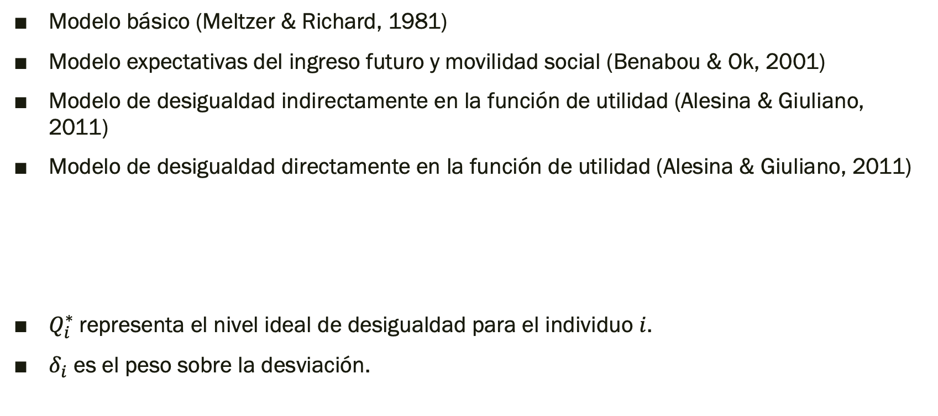
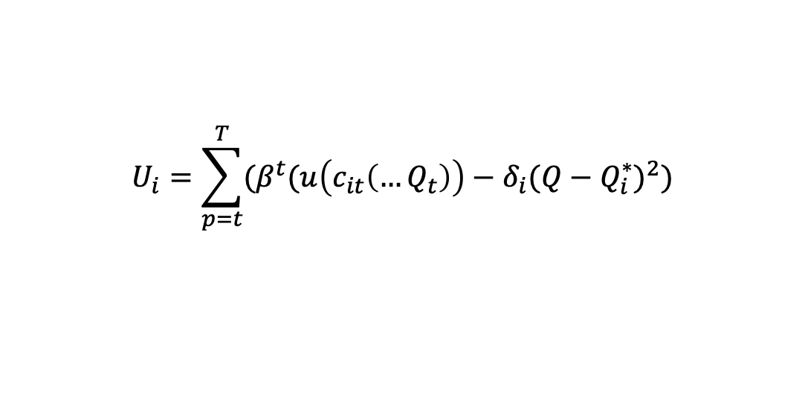
Desigualdad mundial
4
Marco conceptual
Modelo básico (Meltzer & Richard, 1981)
Modelo expectativas del ingreso futuro y movilidad social (Benabou & Ok, 2001)
Modelo de desigualdad indirectamente en la función de utilidad (Alesina & Giuliano, 2011)
Modelo de desigualdad directamente en la función de utilidad (Alesina & Giuliano, 2011)
$Q_{i}^{∗}$representa el nivel ideal de desigualdad para el individuo $i$.
$δ_{i}$ es el peso sobre la desviación.
$$U_{i}=\sum_{p=t}^{T}{(β^{t}(u\left(c_{it}\left(…Q_{t}\right)\right)−δ_{i}(Q−Q_{i}^{∗})^{2})}$$
1
La gráfica del elefante
2
Ciclos de Kuznets
3
Desigualdad entre naciones
5
Impacto del COVID-19
Notes:
No es que me importe la desigualdad en sí, sino los efectos que tendría en mi consumo: externalidades en educación, crimen y derechos de propiedad y efectos en incentivos.

Slide 12
Proyecto de investigación
1
Pregunta de investigación
2
Objetivos
3
Revisión de literatura
4
Marco conceptual
5
Métodos y procedimientos

Slide 13
Desigualdad mundial
5
Métodos y procedimientos
Las preferencias sobre la redistribución se miden con encuestas autoreportadas
Pregunta de General Social Survey utilizada por Alesina y Giuliano : “Algunas personas piensan que el gobierno de Washington debería hacer todo para mejorar el estándar de vida de todos los estadounidenses pobres (1 de esta escala). Otras personas piensan que no es la responsabilidad del gobierno, que toda persona debe hacerse responsable de cada uno (5 de esta escala). ¿Dónde se posicionaría usted en esta escala?”
Campos, Krozer y Ramíres hicieron un cuestionario para México.
Utilizar la plataforma qualtrics para hacer la encuesta e intervención.
1
La gráfica del elefante
2
Ciclos de Kuznets
3
Desigualdad entre naciones
4
El futuro de la desigualdad

Slide 14
La población de tomadores de decisiones aún no está definida
Ideal: La mitad de la cámara de diputados y algún porcentaje de la de senadores. Más algunos congresos locales.
Otras opciones:
Algunos municipios del país (alcalde y cabildo).

